Slide 1
MẠNG XÃ HỘI VIỆC LÀM IT
GVHD: Thầy Lê Phi Hùng
Môn: Đồ án công nghệ phần mềm

Slide 2
NỘI DUNG

Slide 3
NỘI DUNG
01
05
02
06
07
03
04
Thị trường nhân lực IT hiện nay
Kế hoạch và tiến độ thực hiện
Tóm tắt đồ án
Kết quả đạt được
Các yêu cầu phần mềm
Demo phần mềm
Kiến trúc phần mềm

Slide 4
01
Thị trường nhân lực IT hiện nay

Slide 5
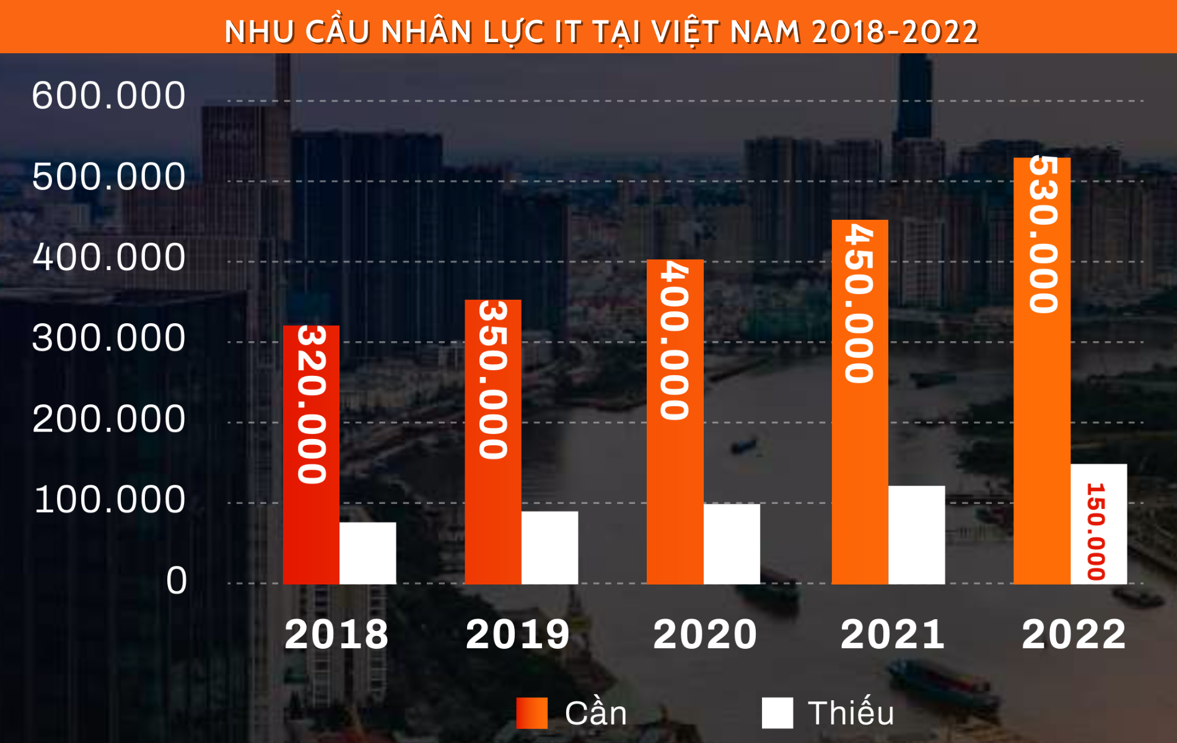
Thị trường nhân lực IT
Notes:
Quan sát biểu đồ thống kê nhu cầu nhân lực IT tại việt nam từ năm 2018-2022 có thể thấy:
Cứ mỗi năm số lượng nhận lực cần đều có xu hướng tăng dần (năm 2022 cần 530 nghìn nhận lực)
Việc thiếu nhận lực phục vụ trong công việc cũng có xu hướng gia tăng qua các năm
Qua đó ngành công nghệ thông tin luôn là một ngành hấp dẫn trong việc tuyển dụng nhận lực ở nước ta
Với nhu cầu cấp bách trên nhóm chúng em đã bắt tay vào xây dựng một website hỗ trợ việc tuyển dụng nhận lực IT.

Slide 6
02
Tóm tắt đồ án

Slide 7

Tóm tắt đồ án
02
Tư tưởng:
Khảo sát nhu cầu tuyển dụng IT và tiến hành vận dụng tất cả các kiến thức đã tích lũy trong quá trình học tập, nghiên cứu để xây dựng dự án mạng xã hội phục vụ cho việc tuyển dụng của doanh nghiệp cũng như việc tìm việc của ứng viên

Slide 8

Tóm tắt đồ án
02
Mục tiêu:
Đối với nhà tuyển dụng:
Dễ dàng tìm kiếm ứng viên phù hợp trên nền tảng kỹ thuật số
Cung cấp khả năng tiếp cận ứng viên đa dạng hơn
Nhạy bén trong xây dựng, quảng bá thương hiệu tuyển dụng
Đáp ứng nhu cầu quản lý thông tin tuyển dụng

Slide 9
Tóm tắt đồ án
02
Mục tiêu:
Đối với ứng viên: Cung cấp một cách tiếp cận thoải mái trong việc tìm kiếm vị trí công việc
Đảm bảo hồ sơ ứng viên được chia sẽ rộng rãi
Đáp ứng được nhu cầu tương tác giữa người trong ngành
Hỗ trợ cập nhật các công việc và xu hướng tuyển dụng mới nhất
Cho phép tìm hiểu thông tin nhà tuyển dụng bằng cách tìm kiếm và theo dõi họ

Slide 10
03
Các yêu cầu phần mềm

Slide 11

Các yêu cầu phần mềm
02
Yêu cầu chức năng:
Các chức năng chung:
1. Đăng ký, đăng nhập, đăng xuất
2. Tìm kiếm, lọc bài viết
Chức năng admin:
1. Thống kê số lượng (việc làm, ứng tuyển, CV)
2. Quản lý: Ứng viên, nhà tuyển dụng, bài viết tuyển dụng, CV.

Slide 12
Các yêu cầu phần mềm
02
Yêu cầu chức năng:
Chức năng cho ứng viên:
1. Tạo CV
2. Ứng tuyển công việc
3. Xem danh sách công việc ứng tuyển, cùng trạng thái công việc
4. Lưu công việc và xem danh sách công việc đã lưu
4. Chỉnh sửa tài khoản

Slide 13

Các yêu cầu phần mềm
02
Yêu cầu chức năng:
Chức năng cho nhà tuyển dụng:
1. Tạo bài đăng tuyển dụng
2. Cập nhật hồ sơ doanh nghiệp
3. Quản lý CV
4. Quản lý tuyển dụng

Slide 14
Các yêu cầu phần mềm
02
Yêu cầu phi chức năng:

Slide 15
04
Kiến trúc phần mềm

Slide 16
05
Kế hoạch và tiến độ thực hiện

Slide 17
Kế hoạch và tiến độ thực hiện
02
Tiến độ:
Cột mốc | version 1 | version 2 | version 3 | version 4
Ngày hoàn thành | 30/3/2022 | 15/4/2022 | 11/5/2022 | 15/6/2022
Công việc cần hoàn thành | Xác định được yêu cầu bài toán, Viết sơ bộ tài liệu SRS, user case. Hoàn thành tài liệu kiến trúc hệ thống. Tạo cấu trúc thư mục project. | Hoàn thành chức năng đăng nhập, quản lý user. Cập nhật bổ sung tất cả tài liệu. | Hoàn thành chức năng đăng tin tuyển dụng, nộp CV ứng tuyển. Fix xong các bug còn tồn động. | Hoàn thành và thống nhất tất cả tài liệu, deploy sản phẩm lên hosting. Đưa sản phẩm vào vận hành thực tế.
Notes:
Mời thầy xem qua các mốc thời gian thực hiện công việc của nhóm ạ

Slide 18

Kế hoạch và tiến độ thực hiện
02
Phân công công việc cụ thể
Notes:
Phần này em mời thầy xem qua file excel phân công cụ thể ạ.

Slide 19
06
Các kết quả đạt được

Slide 20

Kết quả đạt được
02
Chức năng cho ứng viên, nhà tuyển dụng đã hoàn thành:
Đăng nhập, đăng ký, đăng xuất
Đăng bài tuyển dụng
Đăng CV
Tìm kiếm, lọc
Xem thông tin tài khoản
Notes:
Mời thầy xem qua các mốc thời gian thực hiện công việc của nhóm ạ

Slide 21
Kết quả đạt được
02
Chức năng cho admin đã hoàn thành:
1.
2.
3.
4.
Ghi chú: Các chức năng trên đã được thực hiện và trải qua quá trình kiểm thử
Notes:
Mời thầy xem qua các mốc thời gian thực hiện công việc của nhóm ạ

Slide 22
07
Demo chức năng
Notes:
Mời thầy xem nhóm em demo chức năng ạ

Slide 23
Thành viên trong nhóm
STT | HỌ TÊN | MSSV | Đánh giá của nhóm trưởng
1
2
3
4
5
6

Slide 24
THANKS!

